Slide 1


Лёгкая промышленность: ткани, одежда, обувь — вызовы и перспективы
Автор презентации: Presentacium.ru

Slide 2

Введение
В этой презентации мы рассмотрим основные аспекты лёгкой промышленности, включая вызовы и перспективы в производстве тканей, одежды и обуви. Обсудим тенденции в текстильной отрасли, виды лёгкой промышленности, сравним материалы для одежды и ознакомимся с инновациями в текстильной промышленности. Также коснёмся экологических стандартов, требований к современной одежде и статистических данных отрасли.

Slide 3

Тенденции в производстве тканей
В 2022 году мировой рынок тканей вырос на 6%, достигнув объёма в 260 миллиардов долларов.
Лидеры отрасли инвестируют в инновационные технологии, например, в разработку тканей с повышенной прочностью и антибактериальными свойствами.
Ожидается, что к 2025 году доля экологичных тканей увеличится до 20% благодаря растущему спросу на устойчивую одежду.

Slide 4
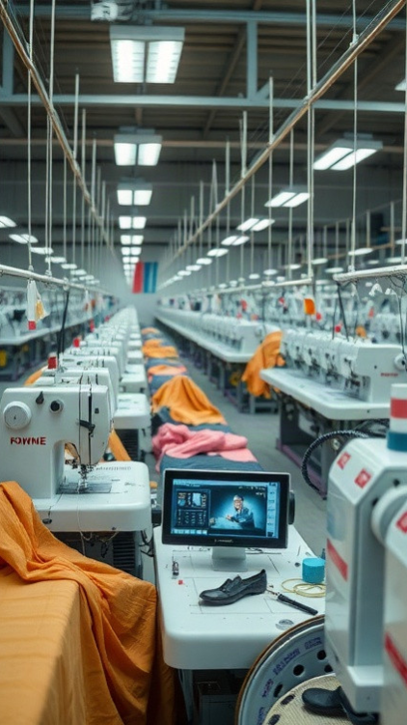
Виды лёгкой промышленности
Лёгкая промышленность включает в себя несколько основных направлений: текстильную, швейную, кожевенную и обувную отрасли.
В России ежегодно производится более 6 миллиардов квадратных метров тканей, что подтверждает масштабность и значимость текстильной промышленности.
Доля швейной отрасли в общем объёме лёгкой промышленности составляет около 30%, обеспечивая потребности внутреннего рынка и экспортные поставки.

Slide 5
Инновации в текстильной промышленности
В текстильной промышленности внедряются инновационные технологии: более 30% компаний используют автоматизированные системы управления производством, что позволяет сократить производственные издержки на 15–20%. Разрабатываются ткани с новыми свойствами: на рынке представлено более 50 видов инновационных материалов, включая биоразлагаемые и антибактериальные волокна, которые открывают новые перспективы для экологически чистой одежды.
Внедрение цифровых технологий в текстильное производство привело к увеличению производительности на 25% в компаниях, использующих автоматизированные решения.

Slide 6
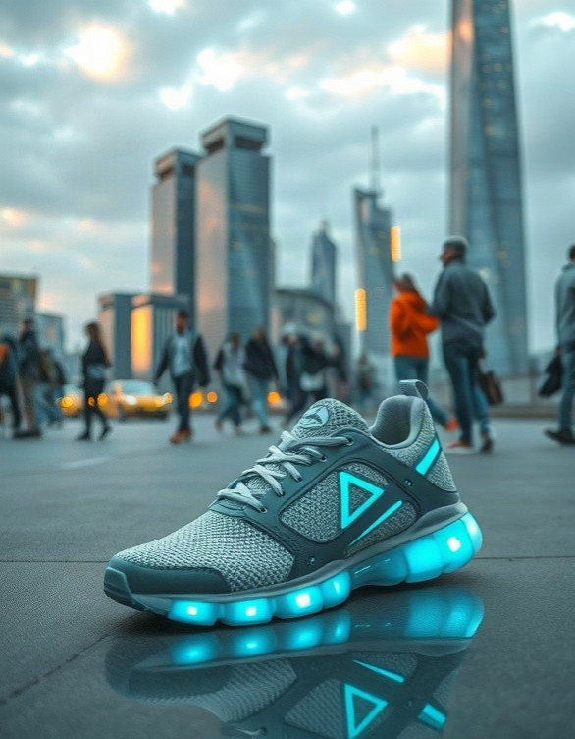
Перспективы развития обуви
По прогнозам аналитиков, к 2030 году мировой рынок обуви достигнет 630 миллиардов долларов, увеличившись на 40% по сравнению с 2021 годом.
Развитие технологий позволит производить обувь с использованием переработанных материалов, что снизит экологическую нагрузку на 30%. Ожидается рост спроса на инновационную обувь с функциями адаптации к различным условиям, включая умные стельки с датчиками для мониторинга здоровья, который может достигнуть 25% в сегменте спортивной обуви.

Slide 7
Влияние экологических стандартов
1
Согласно данным Всемирного фонда дикой природы, внедрение экологических стандартов в лёгкой промышленности может сократить выбросы вредных веществ на 30% в течение следующих пяти лет.
2
В странах Европы более 70% потребителей готовы платить больше за экологически чистую одежду, что стимулирует производителей внедрять зелёные технологии.
3
По оценкам экспертов, применение устойчивых практик в производстве текстиля может снизить потребление воды на 20% и уменьшить углеродный след отрасли на 15%.

Slide 8
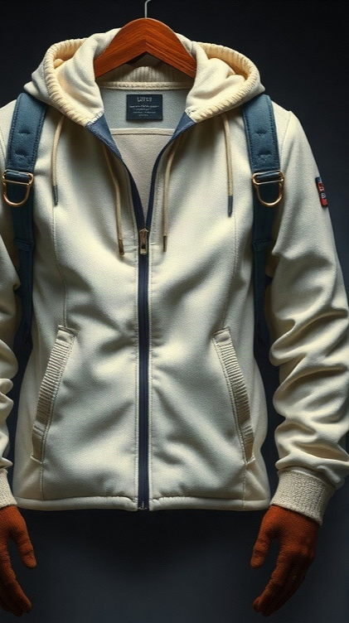
Требования к современной одежде
Согласно исследованиям, современные потребители требуют от одежды высокого качества и удобства, при этом 75% респондентов отметили важность экологичности материалов. Более того, в условиях цифровизации рынка растёт спрос на одежду с индивидуальными параметрами, что составляет около 30% от общего объёма продаж в сегменте готовой одежды.
Поэтому ключевым требованием к современной одежде является сочетание функциональности, эстетики и устойчивости производства.

Slide 9
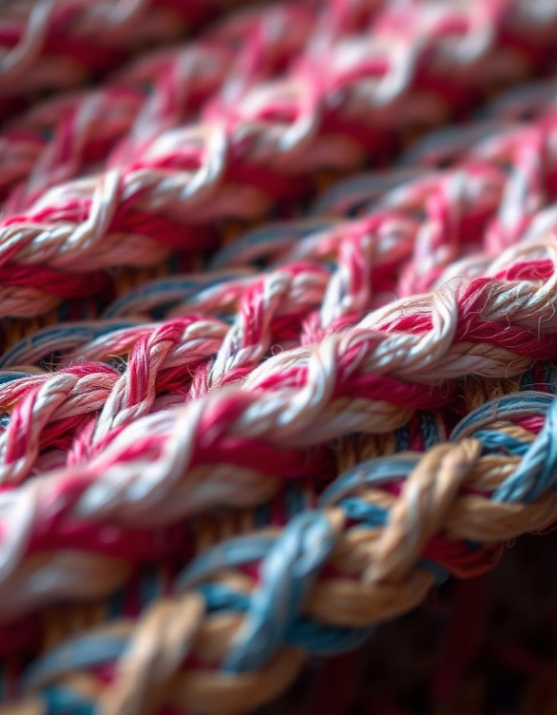
Показатели качества тканей
В лёгкой промышленности важными показателями качества тканей являются процентное содержание волокон, прочность на разрыв, выраженная в граммах на дециметр квадратный (г/дм²), устойчивость к истиранию, измеряемая в циклах, и гигроскопичность, выраженная в процентах. Согласно отраслевым стандартам, качественный материал должен иметь прочность на разрыв не менее 150 г/дм², а устойчивость к истиранию — не менее 3000 циклов. Современные технологии позволяют достичь этих показателей и даже превысить их, что способствует повышению конкурентоспособности продукции на мировом рынке.

Slide 10
Технологии производства обуви
В производстве обуви применяются современные технологии: автоматическая сборка позволяет сократить время изготовления пары с 4–5 часов до 20–30 минут, повышая производительность более чем в 10 раз. Для создания качественной обуви используются различные материалы, включая натуральную кожу, доля которой в производстве составляет около 30%, и синтетические аналоги, доля которых достигает 70%.
Современные методы контроля качества обеспечивают соответствие продукции международным стандартам, снижая процент брака до менее чем 1%.

Slide 11
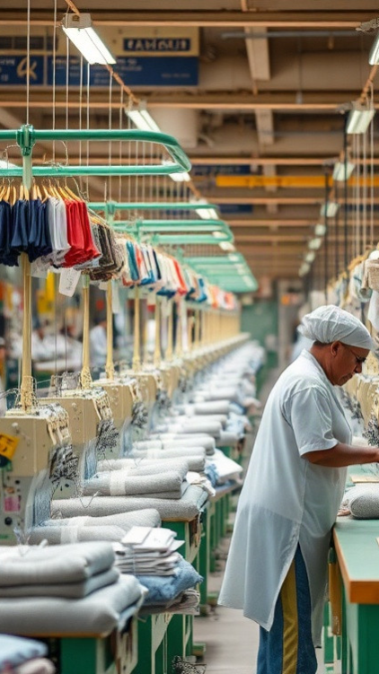
Роль лёгкой промышленности в экономике
Лёгкая промышленность обеспечивает около 12% ВВП страны и более 25% объёма промышленной продукции, создавая свыше 4 миллионов рабочих мест.
Эта отрасль формирует более 30% доходов в сфере производства потребительских товаров, что подчёркивает её значимость для экономики и трудоустройства населения.
Вклад лёгкой промышленности в экспортные операции составляет примерно 15%, что делает её важным участником внешнеэкономической деятельности страны.

Slide 12
Перспективы экспорта одежды
1
По данным Международного валютного фонда, экспорт одежды в мире ежегодно растёт в среднем на 5%, что подтверждает устойчивую тенденцию к расширению рынков.
2
Основными экспортёрами одежды являются Китай (более 250 миллиардов долларов в год) и Бангладеш (более 40 миллиардов долларов в год).
3
Среди перспективных направлений для экспорта одежды можно выделить страны Африки и Ближнего Востока, где наблюдается высокий спрос на качественные текстильные изделия.

Slide 13
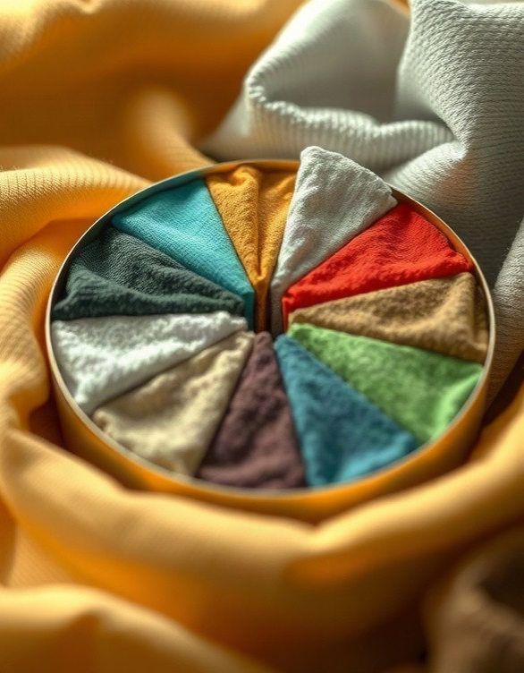
Будущее лёгкой промышленности
На диаграмме представлены доли различных типов тканей на рынке лёгкой промышленности в будущем.
Измерения даны в процентах. Ожидается, что натуральные ткани будут занимать наибольшую долю рынка — 35%, за ними следуют эко-ткани (30%), синтетические ткани (25%) и наименьшую долю рынка составят инновационные материалы (10%).

Slide 14
Спасибо за внимание!
Спасибо за внимание. В этой презентации мы рассмотрели основные аспекты лёгкой промышленности, включая тенденции в производстве тканей, виды продукции и инновации в текстильной отрасли. Мы также обсудили экологические стандарты, требования к современной одежде и обуви, а также перспективы развития этой сферы и её роль в экономике.

